Slide 1
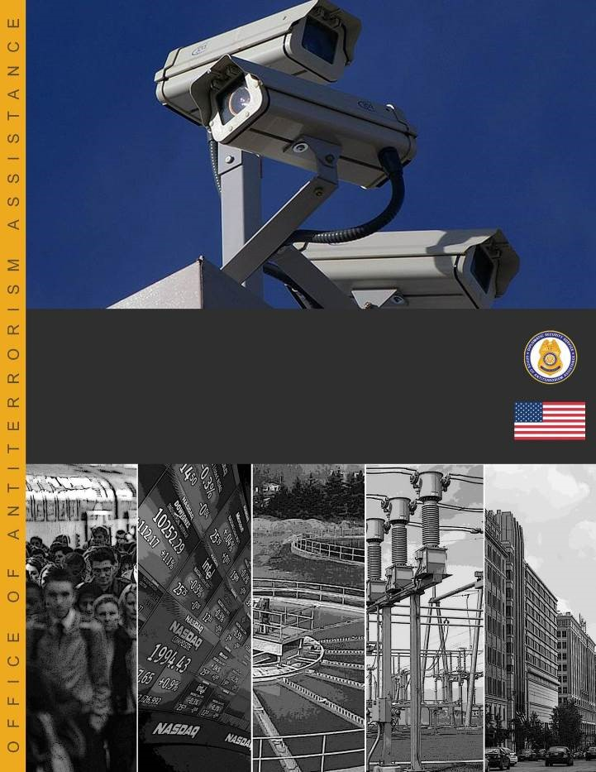
كتاب واجبات المشارك
يوليو/تموز 2016 – النسخة 100
أمن ومرونة البنية الأساسية الحرجة
كتاب الواجبات الخاص
بالتمرين التفصيلي المقسّم

